Slide 1
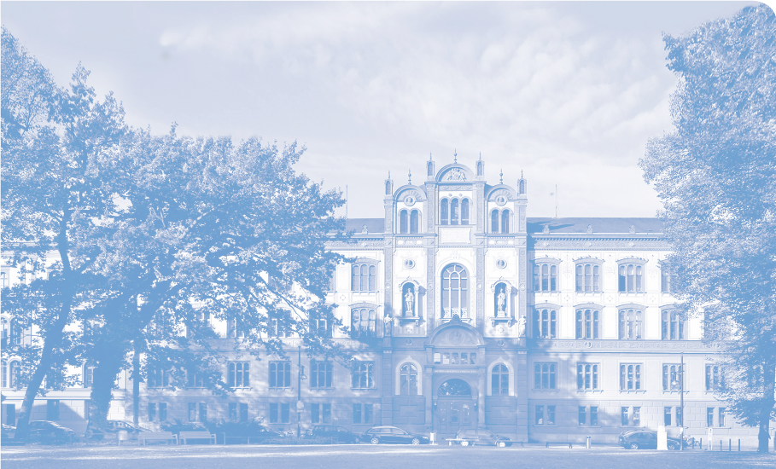
Masterprojekt ET / IT
Alaa Olwan, Hannes Domschke und Moritz Koal
Entwicklung eines Prototypen zur automatisierten Aufnahme von Panoramabildern in
geschlossenen Räumen

Slide 2
Aufgabenstellung
Aufnahme / Generierung von Kugelpanoramen
In Räumen
Automatisiert
Unabhängig von Bildqualität
Open Source
Git Hub

Slide 3
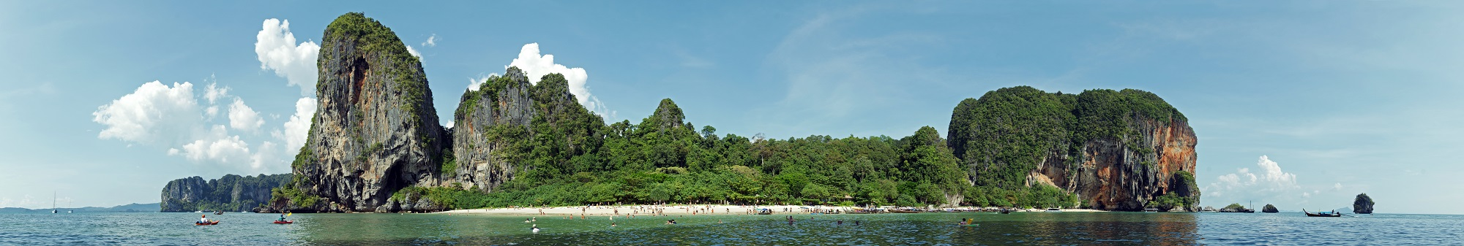
Kontext
a) Landschaft
b) Raum

Slide 4
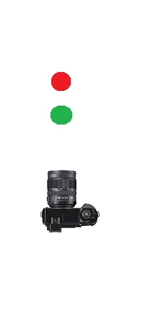
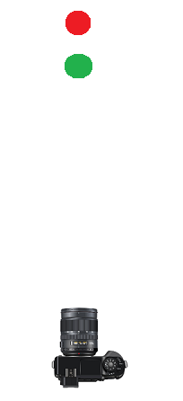
Kontext
a) Landschaft
b) Raum
Objekt 1
Objekt 1

Slide 5
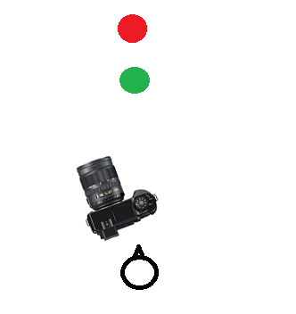
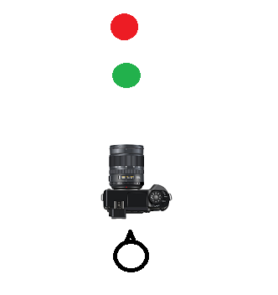
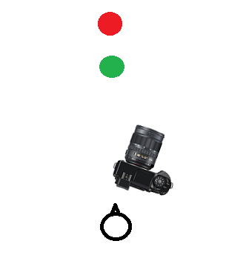
Kontext
a) Einzelbilderaufnahme Landschaft

Slide 6
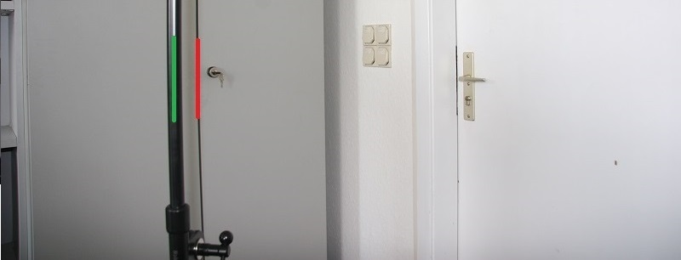
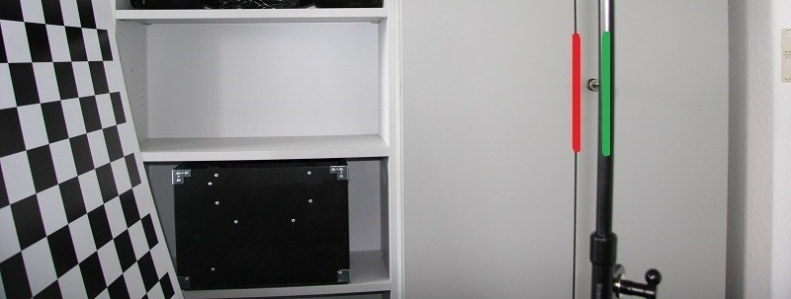
Kontext
Aufnahme ohne Nodalpunktkalibrierung

Slide 7
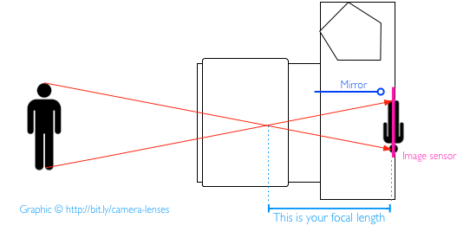
Nodalpunkt der Kamera
Nodalpunkt

Slide 8
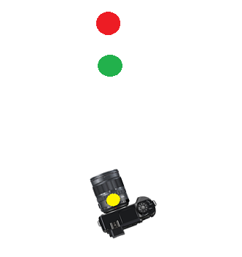
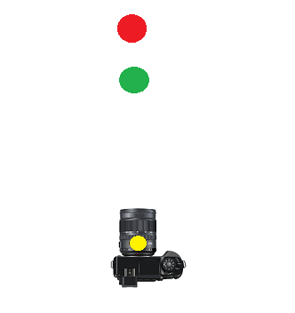
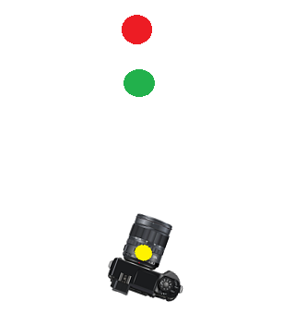
Nodalpunkt
a) Einzelbilderaufnahme Raum

Slide 9
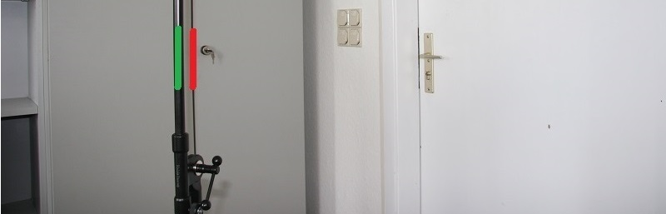
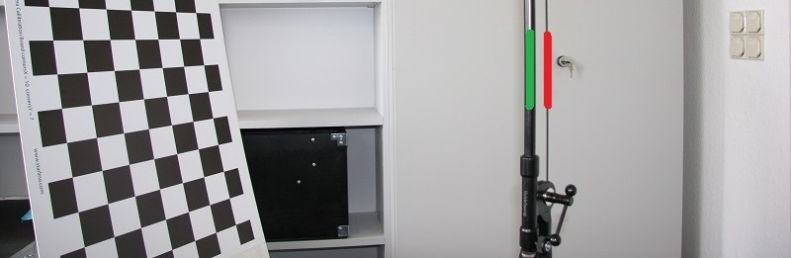
Nodalpunkt
Aufnahme mit Nodalpunktkalibrierung

Slide 10
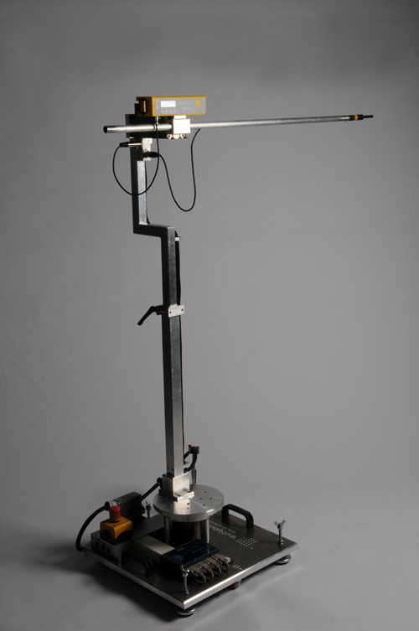
VariSphear
Aufnahme RIR
Zwei Motoren
Erweitert für Kamera
universell
Python
gphoto2

Slide 11
Kameraparameter
Alaa text + bild hier

Slide 12
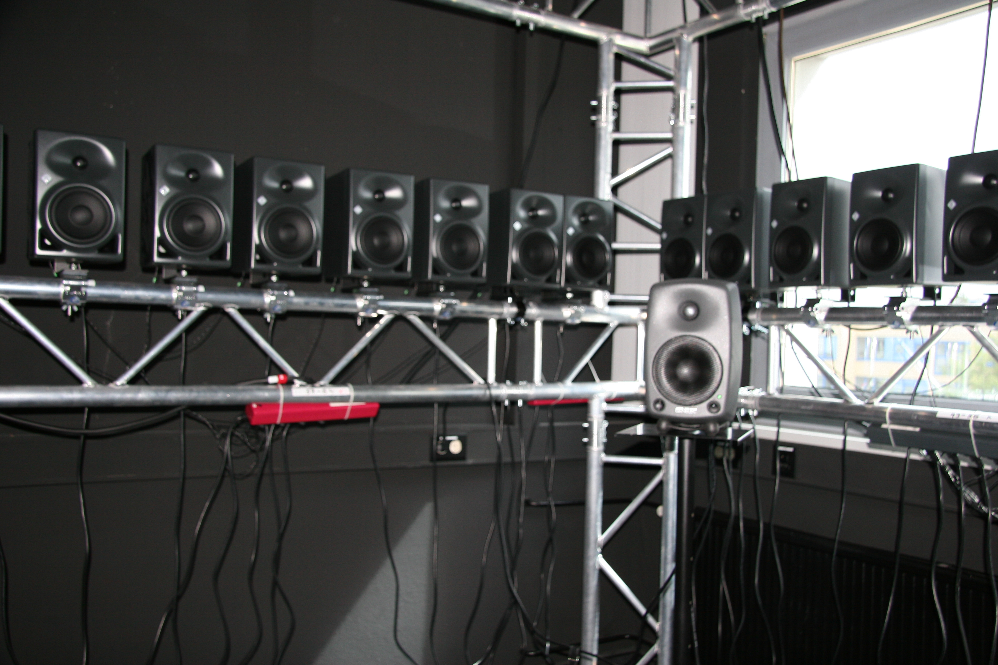
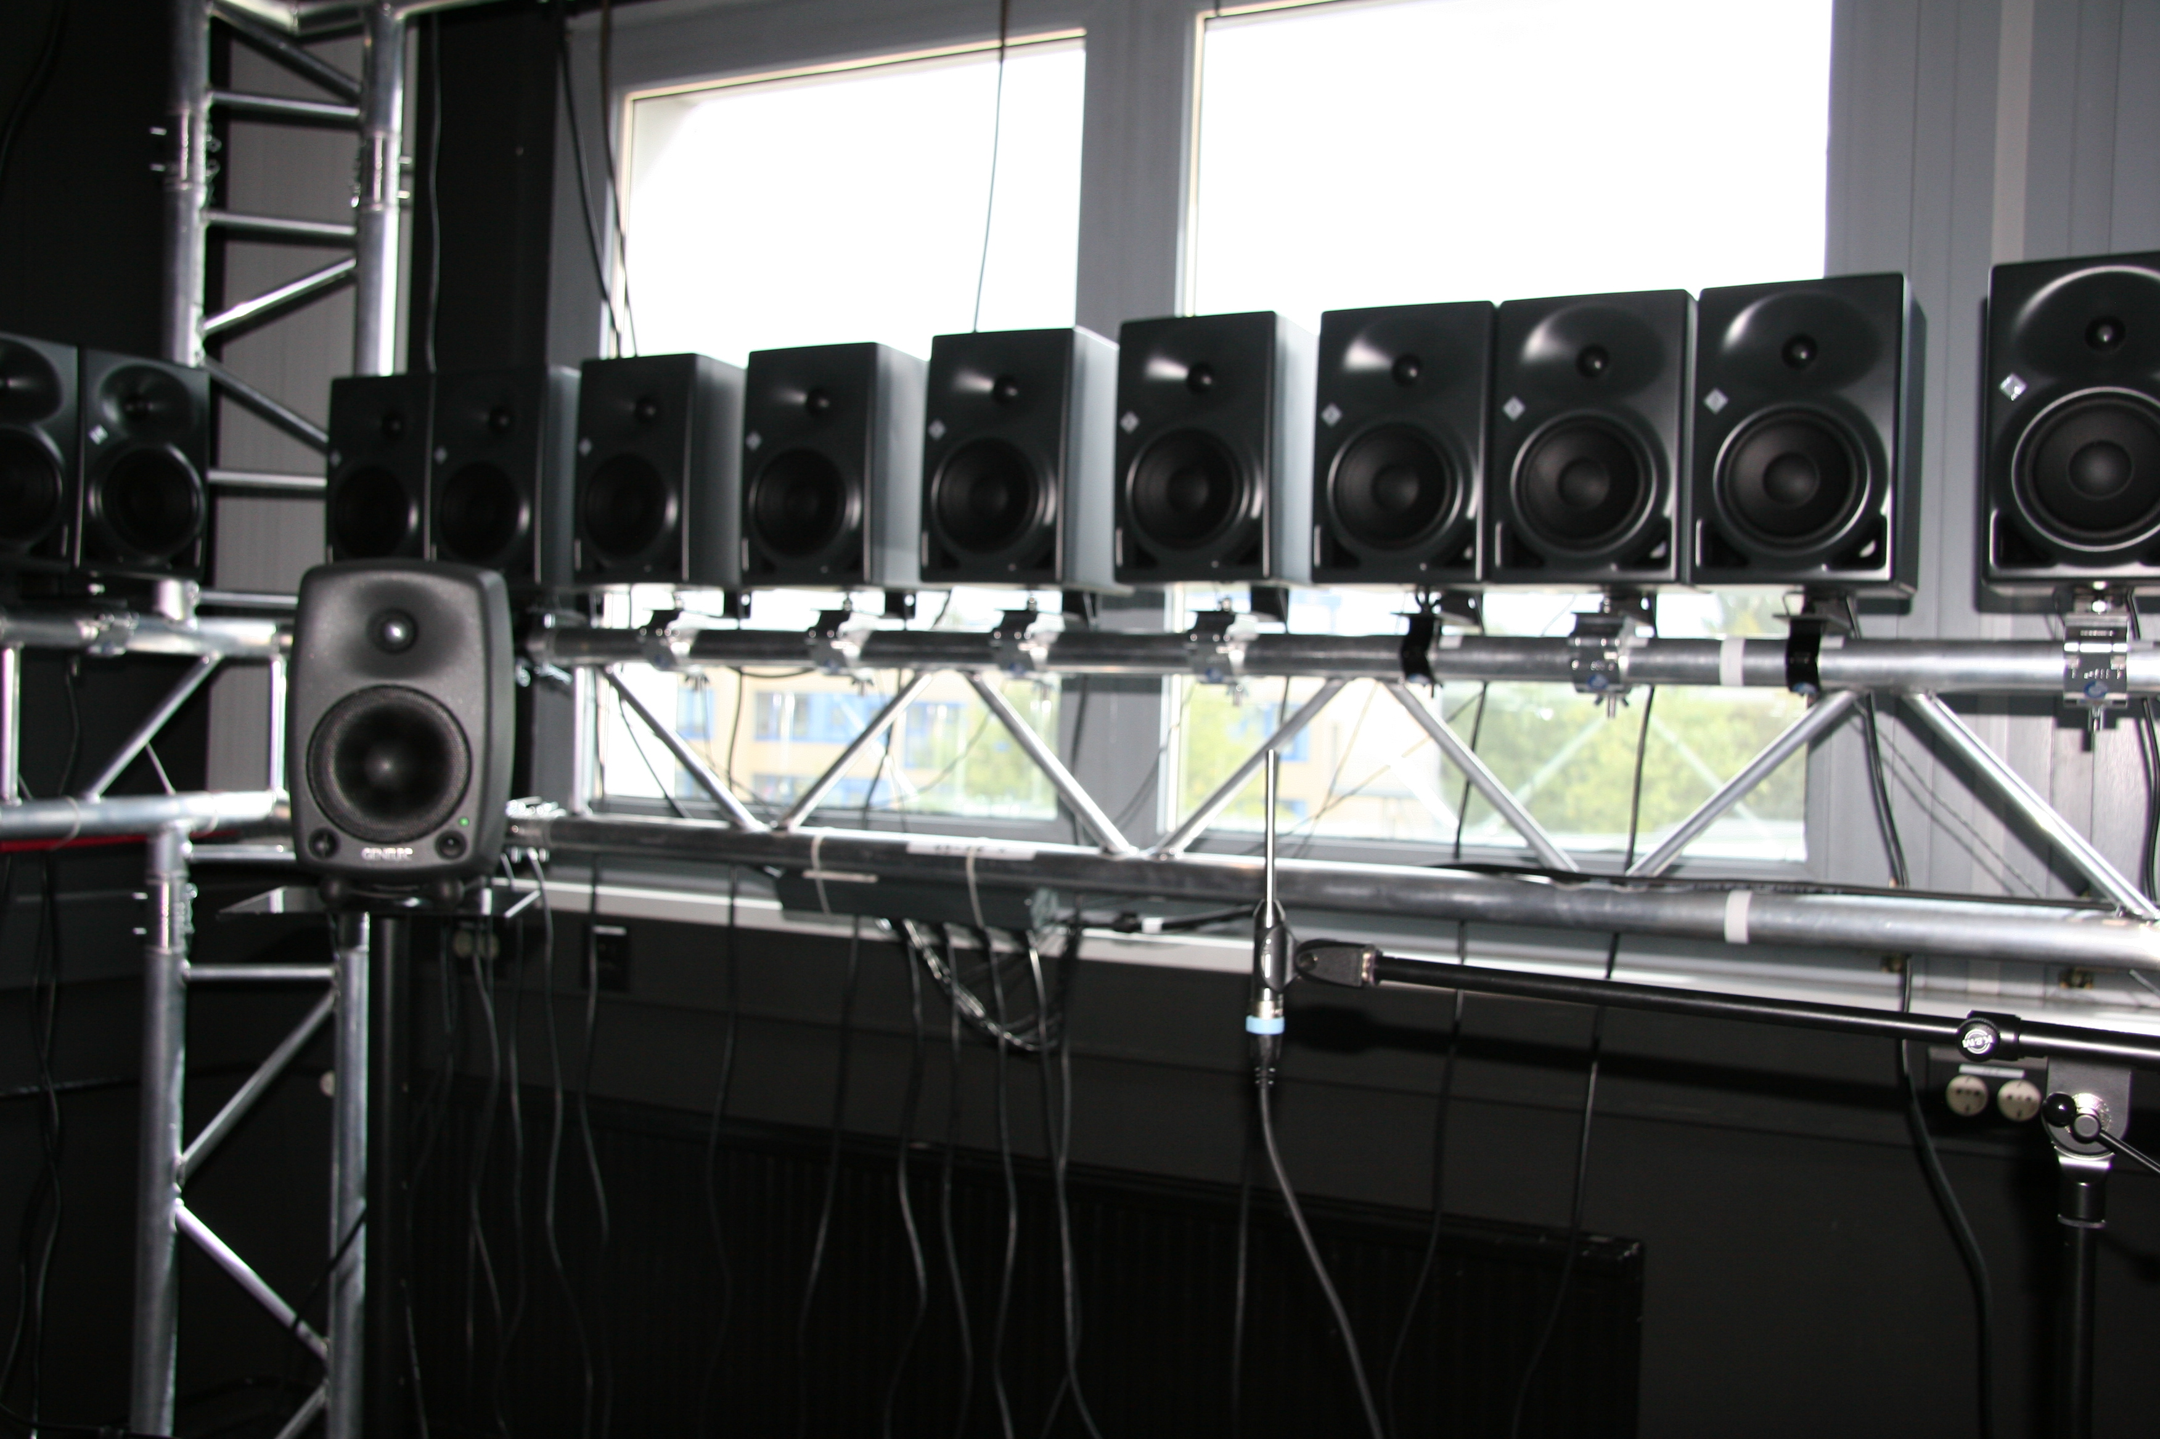
Zusammenfügen der Einzelbilder
Möglichkeit 1: Bildfeatures

Slide 13
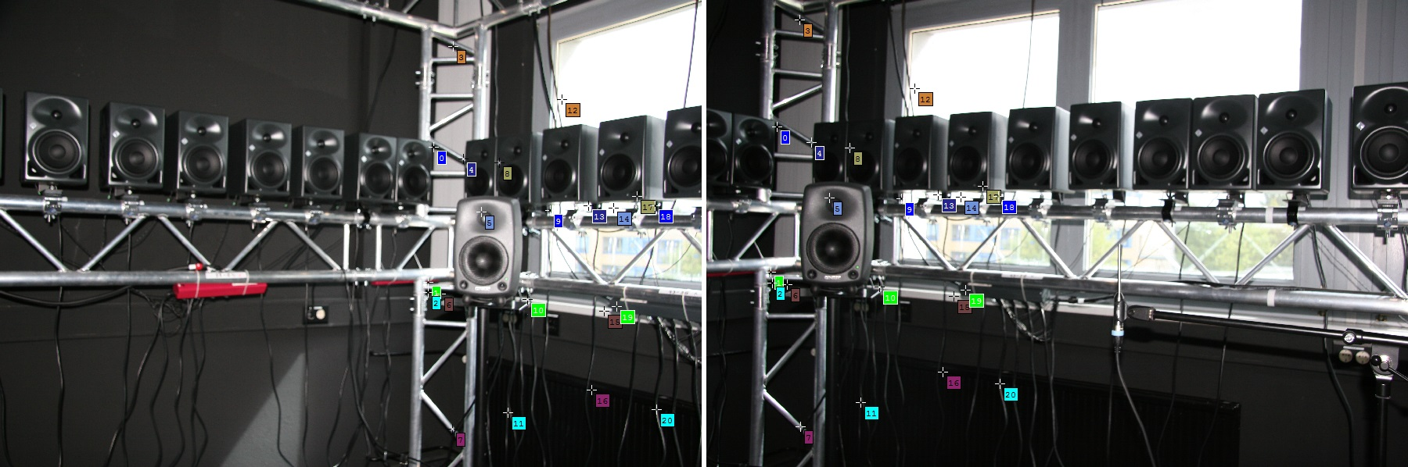
Zusammenfügen der Einzelbilder
Möglichkeit 1: Bildfeatures

Slide 14
Zusammenfügen der Einzelbilder
Möglichkeit 1: Bildfeatures

Slide 15
Zusammenfügen der Einzelbilder
Möglichkeit 2: Parameter

Slide 16
Zusammenfügen der Einzelbilder
Möglichkeit 3: Template
→ Speichern der Kontrollpunkte aus “gutem Raum” in Projektdatei
→ Wiederverwerten der Information für “schlechte Räume”

Slide 17
Fertiges Panorama

Slide 18
Fertiges Panorama
Vielen Dank

